Slide 1
Wyższe kwasy karboksylowe

Slide 2
Cele lekcji:
Znać pojęcie: wyższe kwasy karboksylowe
Znać nazwy i wzory wybranych kwasów nasyconych i nienasyconych oraz ich właściwości i zastosowania

Slide 3
Wyższe kwasy karboksylowe
Wyższe kwasy karboksylowe to kwasy o długich łańcuchach węglowych. Nazywane są też kwasami tłuszczowymi, bo można je wyodrębnić z tłuszczów.
Do wyższych kwasów karboksylowych należą:
Kwas palmitynowy – C₁₅H₃₁COOH
Kwas stearynowy – C₁₇H₃₅COOH
Kwas oleinowy – C₁₇H₃₃COOH

Slide 4
Doświadczenie
Badanie właściwości wyższych kwasów karboksylowych- doświadczenie opisane w podręczniku

Slide 5
Reakcje spalania wyższych kwasów karboksylowych
Spalanie kwasu palmitynowego:
C₁₅H₃₁COOH + 23O₂ → 16CO₂ + 16H₂O
Reakcja spalania kwasu stearynowego (uzupełnij reakcję)
Reakcja spalania kwasu oleinowego: (uzupełnij reakcję)

Slide 6
Doświadczenie
Reakcje wyższych kwasów karboksylowych z manganianem (VII) potasu lub wodą bromową – doświadczenie opisane w podręczniku

Slide 7
Reakcje kwasu oleinowego z wodą bromową
Tylko kwas oleinowy odbarwia wodę bromową, jednocześnie zmieniając stan skupienia na stały, co wskazuje, że w cząsteczce kwasu oleinowego występuje wiązanie podwójne.

Slide 8
Doświadczenie
Reakcje wyższych kwasów karboksylowych z magnezem i tlenkiem miedzi (II) – doświadczenie opisane w podręczniku

Slide 9
Wniosek
Reakcje nie zachodzą – wyższe kwasy karboksylowe nie reagują z metalami i tlenkami metali.

Slide 10
Doświadczenie
Reakcja kwasu stearynowego z zasadą sodową – doświadczenie opisane w podręczniku

Slide 11
Wniosek
Kwas stearynowy i inne wyższe kwasy karboksylowe reaguje z wodorotlenkiem sodu. Produktem tej reakcji jest mydło sodowe – stearynian sodu.
NaOH + C₁₇H₃₅COOH → C₁₇H₃₅COONa + H₂O

Slide 12
Mydła
Mydła to sole wyższych kwasów karboksylowych. Mydła sodowe i potasowe są rozpuszczalne w wodzie, pozostałe są trudno rozpuszczalne.

Slide 13
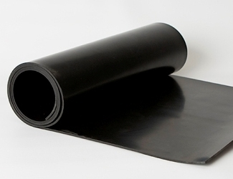
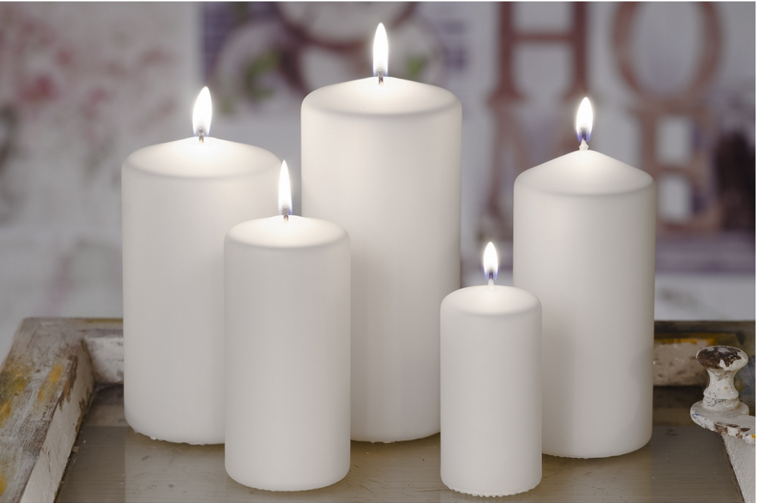
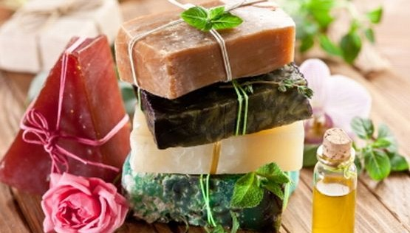
Zastosowanie wyższych kwasów karboksylowych

